Slide 1


Programación orientada
a objetos (avanzada)
1º CFGS Desarrollo de Aplicaciones Web
Curso 2023/2024
Profesor: José Miguel Blázquez
Departamento de Informática

Slide 2
La clase ArrayList
Estructura de datos dinámica: colección (grupo de objetos)
Versión “dinámica” de la clase Array
Implementa un array de tamaño variable:
  Internamente usa un array tradicional, pero su crecimiento es dinámico
  Eficiente para añadir al final y para buscar
  NO eficiente para inserciones a mitad o borrados
Indexación como arrays tradicionales (0 a N-1)
Datos y objetos de cualquier tipo (operador < >)
Necesita: import java.util.ArrayList;
Requiere instanciar y emplear sus métodos

Slide 3
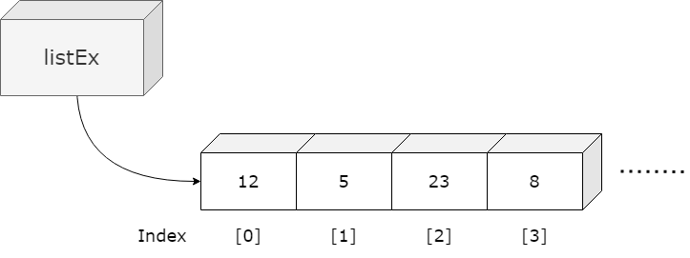
ArrayList
//Creación
ArrayList lista = new ArrayList(); // NO!!!
ArrayList<String> lista = new ArrayList<String>();
//Insertar elementos (simples u objetos)
lista.add(-25);
lista.add(new Persona(“28751533Q”,"María","García",37));
//o bien...
Persona p = new Persona(“28751533Q”,"María","García",37);
lista.add(p);
// Métodos destacados...ver API
add, get, size, remove(indice), indexOf, contains...
ArrayList<Integer> listEx = new ArrayList<>();
listEx.add(12);
listEx.add(5);
listEx.add(23);
listEx.add(8);

Slide 4
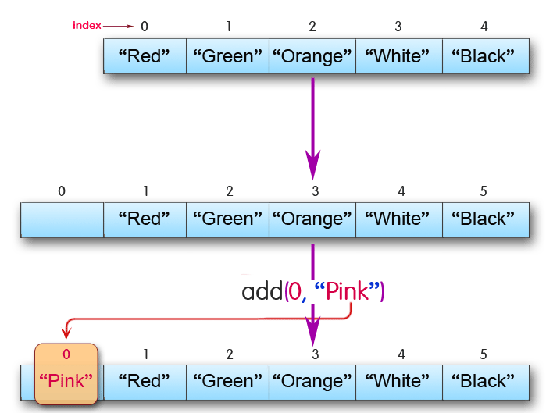
ArrayList

Slide 5
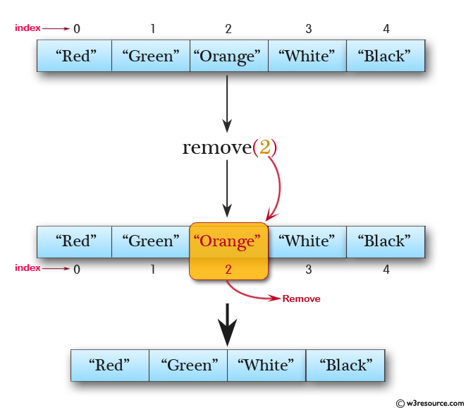
ArrayList

Slide 6
Recorrer un ArrayList
//3 formas:
for(int i = 0; i < lista.size(); i++) {
System.out.println(lista.get(i));
}
//---------
for(String palabra: lista)
System.out.println(palabra);
//---------
Iterator iter = lista.iterator();
while(iter.hasNext()) {
System.out.println(iter.next().toString());
}
Eliminación de elementos durante la iteración:
No se debe utilizar ArrayList.remove() al iterar sobre elementos.
Hay que utilizar el método Iterator.remove()

Slide 7
ArrayList: Iterator
Particularidades del objeto Iterator
1. Si se realizan modificaciones directamente en la colección tras el Iterator, dará una excepción: ConcurrentModificationException
Iterator iter = lista.iterator();
lista.add(objeto1);
lista.add(objeto2);
while(iter.hasNext()) {
System.out.println(iter.next());
}
¡Error!
Cambiar la creación del Iterator y ponerlo tras las llamadas a “add”.
2. Para iterar por una estructura con objetos, es importante instanciar un objeto de tipo auxiliar dentro del bucle, y también hacer un casting de tipos.
** Ver apuntes teóricos, apartado 1.7, donde hay un ejemplo de este punto.

Slide 8
ArrayList: ejemplos de métodos
// Declaración de un ArrayList de "String". Cualquier Elemento u Objeto (float…)
ArrayList<String> lista1 = new ArrayList<String>();
lista1.add("Elemento"); //Añade el elemento al ArrayList
lista1.add(n, "Elemento 2"); //Añade elemento en la posición 'n'
lista1.size(); //Devuelve numero de elementos del ArrayList
lista1.get(2); //Devuelve el elemento en la posición '2'
lista1.contains("Elemento"); //Comprueba si existe el elemento
lista1.indexOf("Elemento"); //Devuelve posición de 1ª ocurrencia 'Elemento'
lista1.lastIndexOf("Elemento"); //Devuelve posición última ocurrencia 'Elemento'

Slide 9
ArrayList: métodos
lista1.remove(5); //Borra elemento de la posición '5'
lista1.remove("Elemento"); //Borra la 1ª ocurrencia de 'Elemento'
Cuidado, remove y otros causan una Excepción si llamamos dentro de un foreach. No sucede con un FOR normal o con un Iterator.
lista1.clear(); //Borra todos los elementos de ArrayList
lista1.isEmpty(); //Devuelve true si ArrayList vacío o false si no
ArrayList lista2 = (ArrayList) lista1.clone();
//Copiar un ArrayList
Object[] array1 = lista1.toArray();
//Pasa el ArrayList a un Array
Ejercicio rápido: modifica la implementación del programa que usaba la clase Persona, para que ahora se almacenen las 4 en un ArrayList.

Slide 10
Relaciones entre clases
Programa: interacción entre objetos que se relacionan.
Relaciones básicas:
  Asociación (usa-conoce-se-relaciona-con)
    Agregación (está-compuesto-por)
    Composición (está-compuesto-por y lo necesita)
  Herencia (es-un)
Relaciones avanzadas:
  Clases abstractas
  Interfaces

Slide 11
Relación de asociación
public class Cliente{
private String nombre;
public CuentaCorriente cuenta;
}
public class CuentaCorriente{
private double saldo;
public Cliente titular;
}
Cardinalidad
Navegabilidad
Depende de la lógica que demos y las restricciones que impongan los requisitos del software.
Bidireccional con cardinalidad 0..1 ó 1.
¿Y si no quiero bidireccional?
¿Y si quiero aumentar la cardinalidad a N?

Slide 12
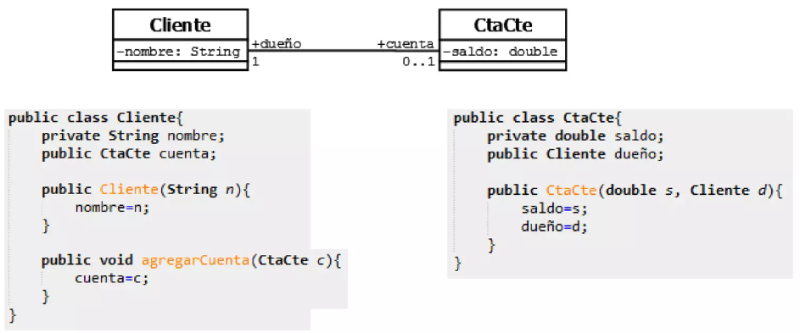
Relación de asociación
private
private

Slide 13
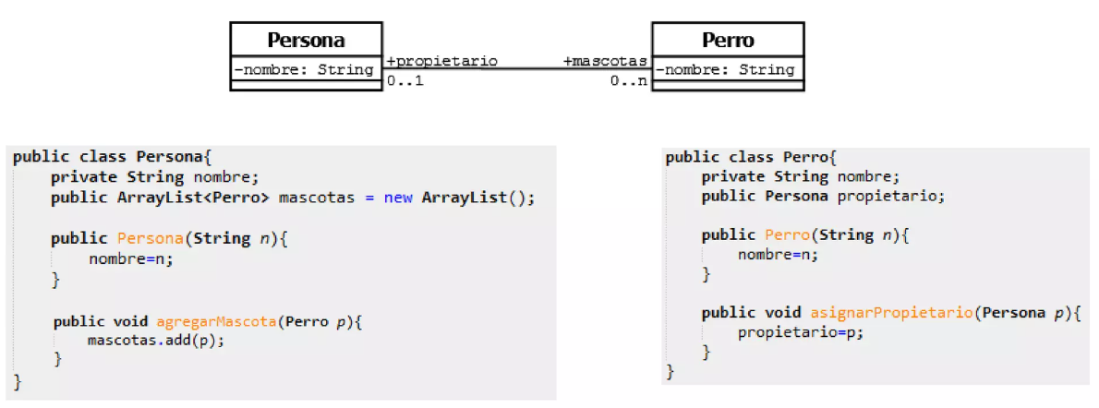
Relación de asociación
private
private

Slide 14
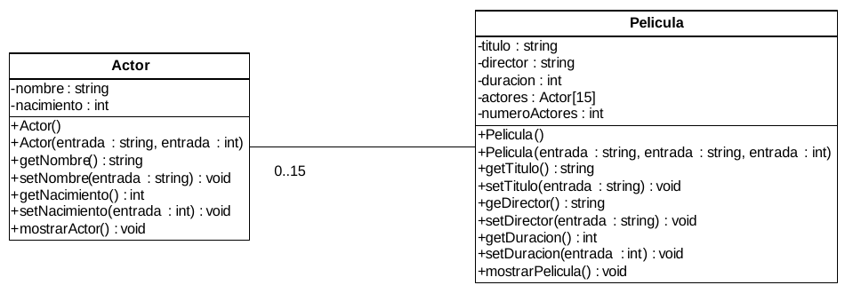
Relación de agregación
Ejemplo clásico: Empresa – Clientes
Una clase es parte de otra clase (composición débil).
Unidireccionales. La destrucción del compuesto no conlleva la destrucción de los componentes.
Implementación: referencia simple...
Otro ejemplo: Actor – Película

Slide 15
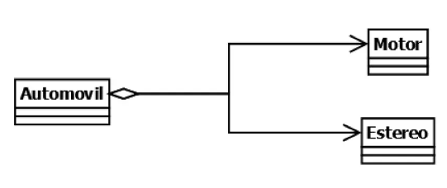
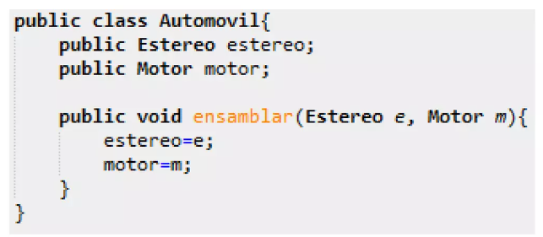
Relación de agregación
private Estero estereo;
private Motor motor;

Slide 16
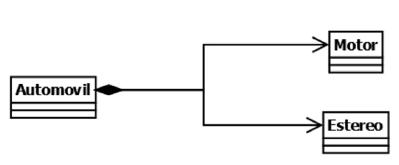
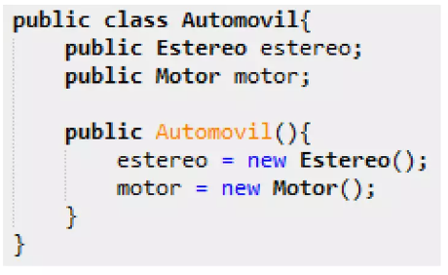
Relación de composición
private Estero estereo;
private Motor motor;

Slide 17
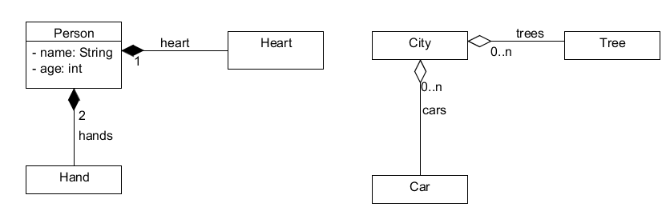
Composición vs Agregación
Componentes constituyen una parte del objeto compuesto. Supresión del objeto compuesto conlleva supresión de componentes. Alto grado de dependencia.
Implementación: referencias...pero, depende del contexto. Aspectos de diseño (ejemplo de sentencia ON DELETE… de SQL).
Composición (Persona, Corazón, Mano), los "subobjetos" (Corazón, Mano) serán destruidos si la Persona es destruida. Ambigüedades conceptuales: ¿qué pasa con Biblioteca-Libro?: ¿Agregación o composición?
Agregación (Ciudad, Árbol, Coche) "subobjetos" (Árbol, Coche) NO serán destruidos si la Ciudad es destruida.

Slide 18
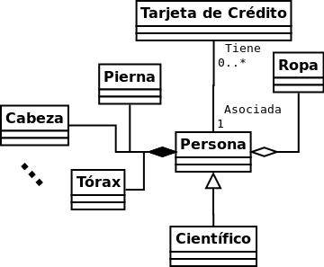
Resumen de relaciones
Composición: entre la clase Persona y las clases Pierna, Cabeza y Tórax entre otras tantas posibles).
Agregación: Persona y Ropa).
Asociación: Persona y Tarjeta de Crédito).
Herencia (entre las clases Persona y Científico, la estudiaremos más adelante).
Recuerda: la composición es muy similar a la agregación. con la única diferencia de su objetivo de enfatizar la dependencia de la clase contenida al ciclo de vida de la clase contenedora. Es decir, la clase contenida será borrada si la clase contenedora es destruida.

Slide 19
Resumen de implementación
En general:
Si no se puede acceder al atributo interno que forma la relación desde fuera de la clase contenedora, entonces tenemos una composición.
De lo contrario, tenemos una agregación.
¡Agregación!
class Coche {
private final Motor mot;
public Coche(params){
mot = new Motor(params);
}
}
class Coche {
private Motor mot;
public Coche(Motor motExterno) {
this.mot = motExterno;
}
public Motor getMotor() {
return mot;
}
}
¡Composición!
Composición: el motor está completamente encapsulado por el Coche. No hay forma de que el mundo exterior obtenga una referencia al Motor.
Agregación: también hay un motor, pero puede ser cambiado o eliminado El mundo exterior podría modificarlo sin importar si está en el Coche.

Slide 20
Implementación de relaciones II
Agregación
public class Departamento{
private String nombreDepartamento;
private ArrayList<Profesor> listaProfesores;
//Los profesores ya existen y recibo el listado por parámetro
public Departamento(ArrayList<Profesor> listadoProfesores){
this.listaProfesores = listaProfesores;
}
}
Los Profesores no desaparecen porque desaparezca el objeto Departamento
Composición
public class Universidad{
private String nombreUniversidad;
private ArrayList<Departamento> listaDeptos;
public Universidad(){
this.listaDeptos = new ArrayList<>();
}
public void nuevoDepto(String codigo, String nombreDepto){
Departamento nuevoDepto = new Departamento(codigo, nombreDepto);
listaDeptos.add(nuevoDepto);
}
}
Si desaparece el objeto Universidad desaparecen también los departamentos que posee

Slide 21
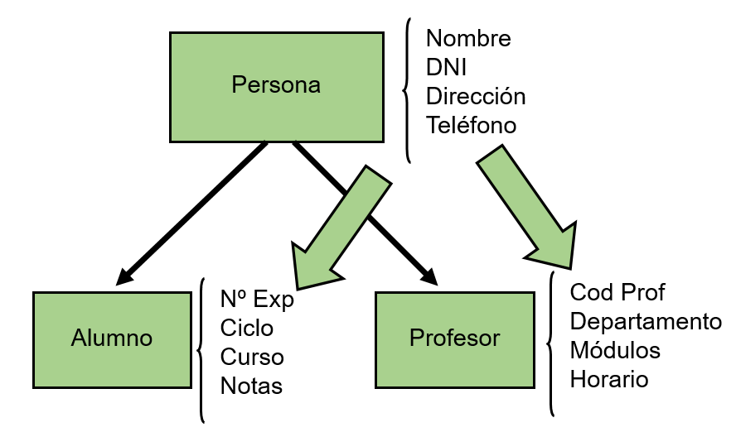
Herencia
Derivar o extender una clase a partir de otra, que comparte cosas comunes.
Superclase (clase padre) y subclase (clase hija).
Subclase hereda atributos y métodos del padre (depende de la visibilidad, privado no).
Tipos:
  Simple: una clase sólo hereda de otra. Java, C#. Es lo habitual y recomendado.
  Múltiple: una clase puede heredar de varias. C++. Más complicada y peligrosa.
Atributos comunes vs específicos.
¿esquema del dibujo sin herencia?
“Alumno” es una “Persona”
“Profesor” es una “Persona”

Slide 22
Herencia
“extends”: en Java indica que se hereda de...
Constructor: llamada “super()” obligatoria
  Original o por defecto
Acceso directo a miembros clase padre:
  Private: imposible (sólo a través de getters/settters).
  Protected: sí, sólo desde clase heredada.
  Public: siempre.
Buena práctica: usa private, no public, y obliga a usar getters y setters.

Slide 23
Herencia
Visibilidad “protected” en clase padre
public class Persona{
protected String nombre;
protected String dni;
protected String direccion;
protected String teléfono;
}
public class Alumno extends Persona {
private String numexp;
private String ciclo;
private String curso;
private double[] notas;
public Alumno(String nombre, String dni...String numexp...) {
super(nombre, dni...);
}
public class Profesor extends Persona {
private String codprof;
private String departamento;
private String[] modulos;
private Horario horario;
}
“extends” genera las clases hijas, sólo hay que definir atributos adicionales

Slide 24
Polimorfismo
Capacidad de los objetos de ofrecer respuestas diferentes según el contexto.
Concepto ligado a la herencia.
Tipos:
  Sobrecarga (polimorfismo paramétrico o ad-hoc): métodos con el mismo nombre pero se usan diferentes parámetros. Visto en constructores…puede existir sin herencia.
  Sobrescritura (polimorfismo de inclusión): métodos con el mismo nombre en clases diferentes (generalmente tras herencia), requiriendo redefinición de su comportamiento.
  Variables polimórficas: pueden comportarse, según contexto, como una clase o como una de sus subclases.

Slide 25
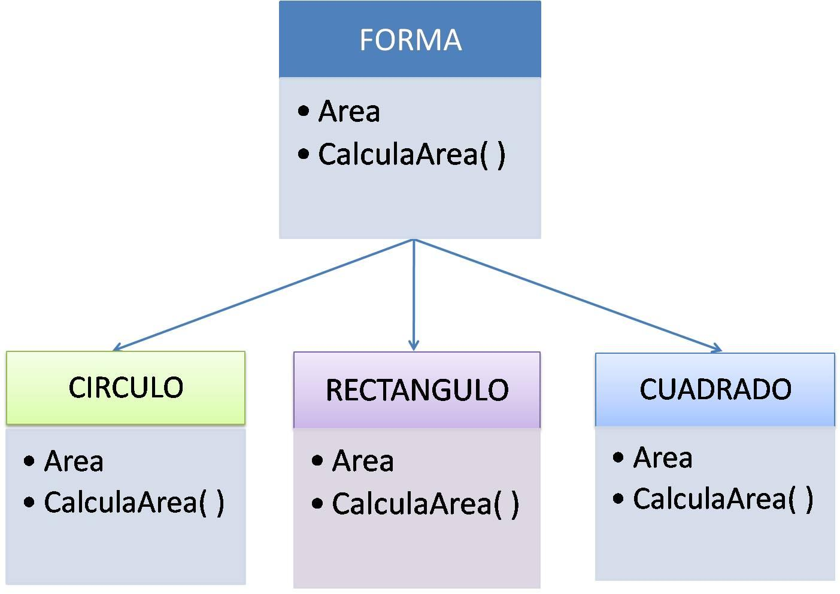
Polimorfismo
Forma fo1 = new Forma();
fo1 = new Circulo(); //OK
//-----------
Circulo c1 = new Circulo();
c1 = new Forma(); //NO!!!
float CalculaArea(){
area = 3.1416*Math.pow(radio,2);
}
float CalculaArea(){
area = base*altura;
}
float CalculaArea(){
area = base*altura;
}
Son iguales...conclusión?

Slide 26
Sobrescritura
class Animal {
public void hablar() {
System.out.println("Grr...");
}
}
class Gato extends Animal {
@Override
public void hablar() {
System.out.println("Miau.");
}
}
class Perro extends Animal {
@Override
public void hablar() {
System.out.println("Guau.");
}
}
public static void main() {
Animal p = new Perro();
Animal g = new Gato();
}
p.hablar();
//Salida "Guau."
g.hablar();
//Salida "Miau."
Si “Perro” no hubiera implementado (sobreescrito) el método “hablar”, ¿podría usarlo?

Slide 27
Sobrecarga
Puede existir sin herencia, dentro de una misma clase (constructores)
class Persona{
private String nombre;
private int edad;
public Persona(String name){
nombre = name;
edad = 0;
}
public Persona(String name, int age){
nombre = name;
edad = age;
}
public Persona(){
nombre = “Anónimo”;
edad = 0;
}
}
3 constructores diferentes…
En la creación del objeto, según los parámetros, se llamará a uno u otro método...

Slide 28
Sobrecarga
Conocemos un uso de la sobrecarga desde inicio de curso:
System.out.println();
// Llamadas de ejemplo
[…].println(5);
[…].println(“Hola...”);
// Estructuras diferentes de println
// Definidas en System.out
System.out.println(int num);
System.out.println(String cad);
//Etcétera...

Slide 29
Variables polimórficas
Animal a = new Animal();
a.hablar(); // Dirá "Grr..."
a = new Perro();
a.hablar(); // Dirá "Guau."
//Podemos tener diversos subtipos en un array del supertipo
Animal[] animales = new Animal[2];
animales[0] = new Perro();
animales[1] = new Gato();
//Sin embargo, no se permite almacenar un objeto de la superclase en una variable de una subclase...
Perro p = new Animal();
//Error de compilación

Slide 30
Clases abstractas
Declara existencia pero no implementación.
Métodos abstractos (min 1) y no abstractos.
Sólo permiten herencia, no instanciación (no puedo hacer new sobre una abstracta).
Uso: definir aspectos comunes a muchas clases.
Subclases derivadas DEBEN implementar obligatoriamente los métodos abstractos, si no, da error.

Slide 31
Clases abstractas
public abstract class Principal {
// Método concreto con implementación
public void metodoConcreto(int n) {
System.println(n);
}
// Método abstracto sin implementación
public abstract void metodoAbstracto();
}
public class Secundaria extends Principal {
// Implementación concreta y obligatoria
public void metodoAbstracto() {
System.out.println(“Método implementado.”);
}
}
Principal p1 = new Principal(); //NO!!! es abstracta!
Secundaria s1 = new Secundaria(); //SI!!

Slide 32
Clases abstractas: ejemplo
Vehiculo miVehiculo;
miVehiculo = new Vehiculo() // Error
//Pero puede contener objetos de subclases
miVehiculo = new Coche();
miVehiculo.arrancarParar();
public abstract class Vehiculo{
//atributos…
boolean arrancado = false;
//método normal
public boolean arrancarParar(){
this.arrancado = !this.arrancado;
}
//métodos abstractos
public abstract void acelerar(int intensidad);
public abstract void frenar(int intensidad);
}
Polimorfismo
Heredar para generar vehículos: coche, moto, camión...
Cada una tiene su cálculo específico de la aceleración y freno
Las subclases siempre van a sobreescribir esos métodos
No existen en la realidad vehículos, sino subtipos.

Slide 33
Clases abstractas: ejemplo
public class Coche extends Vehiculo {
private int puertas;
private int caballos;
public Coche(int cv, int puertas) {
caballos = cv;
this.puertas = puertas;
}
public void acelerar() {
// implementar
}
public void frenar() {
// implementar
}
}
Vehiculo es abstracta porque…
¿hay “vehículos” tangibles o todo son subtipos?

Slide 34
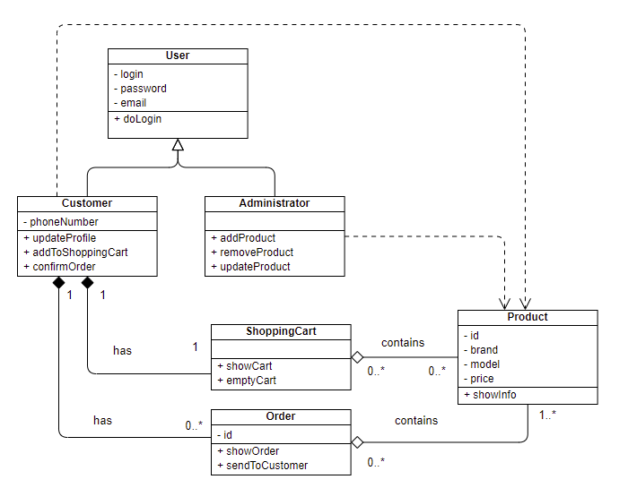
Ejemplo completo relaciones

Slide 35
Interfaces
Resolver limitaciones herencia simple.
Definir roles genéricos a clases sin relación.
Interfaces ~ clases abstractas, pero no implementan nada.
Una clase puede implementar varias interfaces: así se consigue simular la herencia múltiple que Java no permite.
Permiten la existencia de variables polimórficas y la invocación polimórfica de métodos.
Relacionar clases que pertenecen a jerarquías de herencia diferentes.

Slide 36
Interfaces
Características destacadas:
  Todos sus elementos son “public”.
  Todos sus métodos son abstractos.
  Todos sus campos son final static.
Sin tener que indicarlo explícitamente.

Slide 37
Interfaces
public interface VehiculoAereo{
void despegar(float alturaBase);
void aterrizar();
}
public class Globo extends Vehiculo implements VehiculoAereo{
private int volumenGlobo;
private int capacidadPasajeros;
//Constructores, getters, setters
@Override
void despegar(float alturaBase){
if(alturaBase > 500){
aumentarCombustible();
}
}
@Override
void aterrizar(){
reducirVelocidadVertical();
}
}
Puede implementar varias separadas por comas
Podrían haber otros “VehiculoAereo” que no participaran en una relación con Globo.

Slide 38
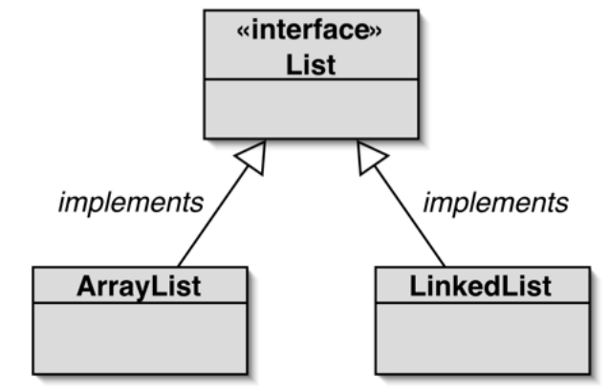
Interfaces
Permite el polimorfismo sin la herencia pura.
List<String> lista1 = new ArrayList<>();
List<String> lista2 = new LinkedList<>();
lista1.add(“texto”);
lista2.add(“texto”);

Slide 39
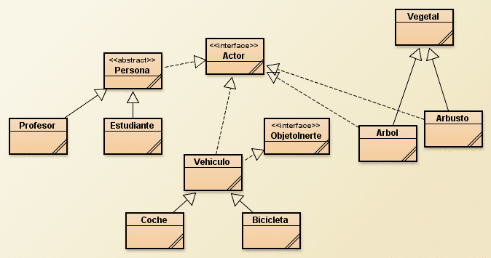
Interfaces

Slide 40
Ordenación de objetos
class Persona {
private String nombre;
private int edad;
public Persona(String nombre, int edad){
this.nombre = nombre;
this.edad = edad;
}
//etcétera
}
public static void main(String[] args){
Persona[] personas = new Persona[50];
personas[0] = new Persona("Ana", 30);
personas[1] = new Persona("Paco", 40);
//etcétera
}
class Persona implements Comparable<Persona>{
private String nombre;
private int edad;
public Persona(String nombre, int edad){
this.nombre = nombre;
this.edad = edad;
}
// Setters y getters
@Override
public int compareTo(Persona p){
if (this.getEdad() > p.getEdad())
return -1;
else if (p.getEdad() > this.getEdad())
return 1;
else
return 0;
}
}
import java.util.Arrays;
//------------
public static void main(String[] args){
Persona[] personas = new Persona[50];
... // Llenar el array con 50 personas reales
Arrays.sort(personas);
// Aquí el array ha quedado ordenado por edad (descendente)
}
Collections.sort()
si usas un ArrayList

